Slide 1

Интернет
Осуществление поиска информации в Интернет.
Решение задач ЕГЭ по теме.
Представленный урок разработан в рамках целикового курса (42 урока)
«подготовка к ЕГЭ по информатике и ИКТ» преподавателем ИВТ
Борискиной Ю. М. , адрес jbjbjb@rambler.ru

Slide 2

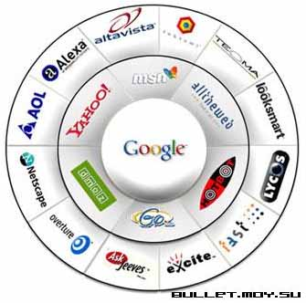
Для поиска информации используются специальные поисковые системы, которые содержат постоянно обновляемую информацию о местонахождении Web-страниц и файлов на сотнях миллионов серверов Интернета.

Slide 3
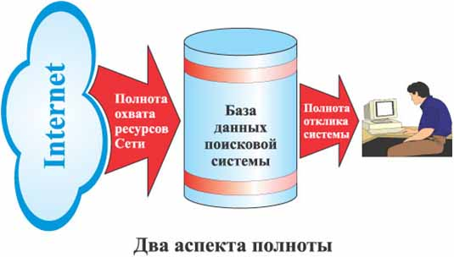
Если предположить, что по запросу пользователя Q в базе данных находятся Р (при Р ( 0) документов, соответствующих этому запросу, а предъявлено для просмотра всего N документов, то полнота системы определяется по формуле: П=(N/P)x100%.

Slide 4
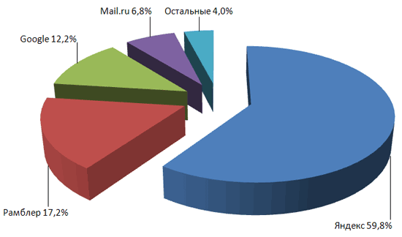
Поисковые системы содержат тематически сгруппированную информацию об информационных ресурсах Всемирной паутины в базах данных.
Специальные программы-роботы периодически «обходят» Web-серверы Интернета, читают все встречающиеся документы, выделяют в них ключевые слова и заносят в базу данных Интернет- адреса документов.
По данным 2006-2008г

Slide 5

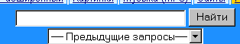
Поиск по ключевым словам
Поиск документа в базе данных поисковой системы осуществляется с помощью введения запросов в поле поиска.
Запрос должен содержать одно или несколько ключевых слов, которые являются главными для этого документа.
ЕГЭ по информатике

Slide 6
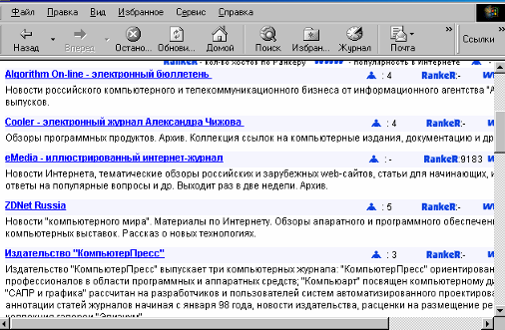
Если ключевые слова были выбраны неудачно, то список адресов документов может быть слишком большим (может содержать десятки и даже сотни тысяч ссылок).
Для того чтобы уменьшить список, можно в поле поиска ввести дополнительные ключевые слова или воспользоваться каталогом поисковой системы.

Slide 7

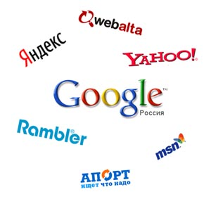
Одной из наиболее полных и мощных поисковых систем является Google (www.Google.ru), в базе данных которой хранятся более 9 миллиардов Web-страниц и каждый месяц программы-роботы заносят в нее 5 миллионов новых страниц. В Рунете (российской части Интернета) обширные базы данных, содержащие по 200 миллионов документов, имеют поисковые системы Яndeх (www.yandex.ru) и Rambler (www.rambler.ru).

Slide 8
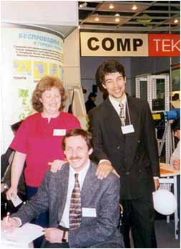

Происхождение слова «Яндекс»
В 1993 году Аркадий Волож, будущий гендиректор и Илья Сегалович, будущий директор по технологиям компании, разрабатывали, как потом выяснилось, главную технологию — поиск неструктурированной информации с учетом русского языка.
Разработку надо было как-то назвать. Илья помнит, как выписывал столбиком разные производные от слов, описывающих смысл технологии. Довольно быстро стало понятно, что search («поиск») по-русски звучит слишком неблагозвучно и удачной комбинации на его основе не сделаешь.
Слово index подходило больше. Так в списке названий появился
yandex — yet another indexer
(«еще один индексатор» или Языковой иНдекс).
Кроме этого, Аркадий предложил букву «Я» в названии — специфически русскую — русской и оставить, для наглядности.
Так было изобретено слово «Яndex».

Slide 9
Факты (По данным поиска Яндекса на конец 2009г):
в Рунете – около 15 миллионов сайтов. Это около 6,5% от всего интернета.
Информация в сети распределена неравномерно. 88% всего текста находится менее чем на 1% сайтов.
Средний сайт Рунета состоит из 255 страниц, содержит 159 тысяч слов и 204 картинки. Половина сайтов в Рунете состоит всего из 1 страницы.
Слова, обозначающие позитивные эмоции и чувства, в интернете встречаются в 2 раза чаще, чем негативные. Самые частоупотребляемые в интернете слова, обозначающие позитивные эмоции, – это добро и любовь.

Slide 10

Факты по оценке Яндекса (на конец 2009 года)
Типичный поисковый запрос состоит из двух или трех существительных, написанных кириллицей.
Матерную лексику содержит сравнительно небольшое количество запросов — полтора процента.
14-15% всех запросов содержат различные ошибки и искажения. Самая распространенная ошибка сейчас — [однокласники] (с одной с).
однокласники

Slide 11
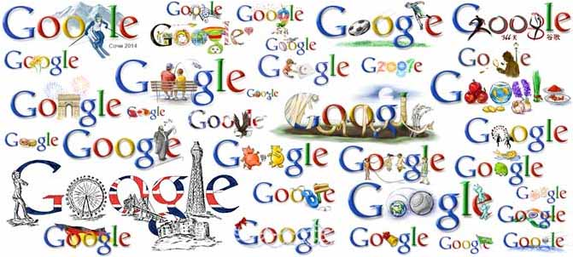
Google - http://www.google.com
Слово Google образовано от слова Googol, означающее число со ста нулями после единицы. Google обеспечивает поиск по гипертекстовым документам находящихся в любых языковых зонах - английской, русской, украинской, немецкой и др. Поисковая система Google имеет собственные поддомены для большинства стран, например, для России - www.google.ru.
Поисковая система Google обладает также возможностью поиска изображений. При этом в запросе можно указать желаемый размер, глубину цвета, формат файла.
В отличии от многих поисковиков, роботы Google индексируют все страницы, а не только самые главные.

Slide 12

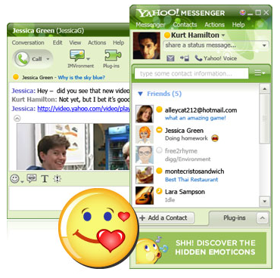
Yahoo - http://www.yahoo.com
Yahoo был основан в 1994, и на сегодняшний день это самый старый и наиболее полный каталог интернет-ресурсов.
Удивительно, но эта невероятно популярная система, обслуживающая миллионы запросов ежеденевно, зародилась как простая коллекция закладок, которую пополняли всего 2 человека - Дэвид Фило и Джерри Янг.
Секрет успеха Yahoo заключается в людях. Yahoo имеет около 150 редакторов, для того, чтобы составлять и редактировать содержимое своих каталогов. Yahoo имеет базу данных в более, чем 1 млн. проиндексированных сайтов. Также, в случае нехватки своей собственной базы данных, Yahoo использует базу данных Google

Slide 13

Rambler- www.rambler.ru
Rambler – фактически первая полноценная поисковая система русскоязычного Интернет. 8 октября 1996 г. является днем его создания. Разработчиками системы стала группа «Стек» (Дмитрий Крюков, Сергей Лысаков, Виктор Воронков, Владимир Самойлов, Юрий Ершов) из подмосковного Пущино.
Раннее группа занималась формированием городской сети и подключениями к сети Интернет.
Будущие создатели Rambler работали в 90-х годах в Институте биохимии и физиологии микроорганизмов РАН, поэтому изначально сеть и весь проект были рассчитаны на чисто научные цели.
Поисковая система Рамблер во время поиска принимает во внимание морфологию русского языка, что придает дополнительные возможности для наилучшего поиска различных сведений. Осуществлена также система перевязок, которая может позволить выдавать в итоги поиска не только страницы, которые содержат запрос, но и слова, являющиеся синонимами запроса.

Slide 14
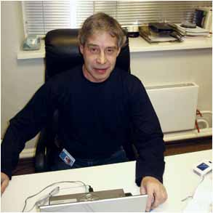
История происхождения названия Rambler
1996 год. Программист Дмитрий Крюков начал с того, что придумал проекту название. Для этого он открыл англо-русский словарь, и взгляд его упал на Rambler. Дмитрию понравилось значение слова «скиталец, странник, бродяга»: роботы поисковой машины действительно ходят по сайтам, собирая информацию круглые сутки, не зная покоя.
26 сентября был зарегистрирован домен rambler.ru.
В 2009 году«Рамблер»
отпраздновал 30-летие.
14 апреля 2009 года на 49-м году жизни ушёл Дмитрий Крюков, в Москве, в офисе компании.

Slide 15
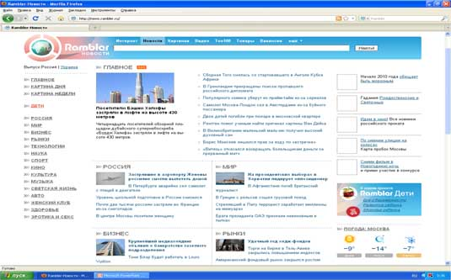
Особенность Rambler.ru
«Рамблер» - уникальная интернет-компания, предоставляющая читателям сочетание всеобъемлющего новостного агрегатора «Рамблер-Новостей» с эксклюзивными авторскими материалами Lenta.ru.

Slide 16

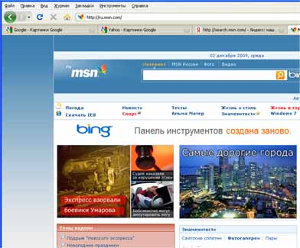
Поисковая система MSN
MSN Search поддерживается компанией Microsoft и располагается по адресу http //search.msn.com/. У данной поисковой системы не существует своего поискового робота или же каталога, она применяет сведения из Inktomi, LookSmart, Direct Hit.
MSN очень важна, так как только данная поисковая система применяется по умолчанию, в то время когда пользователи Internet Explorer а вводят в адресную строку поисковый запрос.
MSN также можно с уверенностью назвать одним из самых посещаемых сайтов.
Во время поиска информации MSN применяет Inktomi и Direct Hit. Из этого следует, что в установлении релевантности применяется местоположение ключевых слов и слова в ссылках, которые ведут на страницу, а также популярность страницы.

Slide 17
Рейтинг российских поисковых систем (по данным SpyLog, 2009г).
Основные поисковые системы
http://www.yandex.ru/ — 54.8267%
http://www.rambler.ru/ — 21.7645%
http://www.google.com/ — 15.6207%
http://www.mail.ru/ — 4.5466%
http://www.aport.ru/ — 1.5788%
Прочие поисковые системы (1,6627%)
http://www.msn.com/
http://www.yahoo.com/
http://www.metabot.ru/
http://www.altavista.com/
http://www.meta.ua/
http://www.alltheweb.com/
http://www.bigmir.net/
http://www.ask.com/
http://www.cnet.ru/find/
http://www.aol.com/
http://www.lupa.ru/
http://www.overture.com/
http://www.toursearch.ru/
Рейтинг глобальных поисковых систем (по данным Nielsen NetRatings).
Основные поисковые системы
http://www.google.com/ — 46.2%
http://www.yahoo.com/ — 22.5%
http://search.msn.com/ — 12.6%
http://www.aol.com/ — 5.4%
http://www.myway.com/ — 2.2%
http://www.ask.com/ — 1.6%
http://search.netscape.com/ — 1.6%
Прочие поисковые системы (7.9%)
http://home.iwon.com/
http://www.dogpile.com/
http://www.earthlink.com/
http://www.alltheweb.com/
http://www.hotbot.com/
http://www.teoma.com/

Slide 18


Чем различаются поисковые системы
Схема работы алгоритма каждой поисковой системы хранятся в страшной тайне. Никто в точности не представляет, на какие именно факторы обращают внимание поисковые роботы при индексировании сведений, и какую важность представляет каждая переменная формула.
Каждая поисковая система использует свои анти-спам методики и фильтры, также у каждой системы собственное осознание того, что именно следует относить к спаму. Большинство поисковых систем улучшают собственные алгоритмы для того, чтобы усваивать новейшие технологии фильтрации.

Slide 19
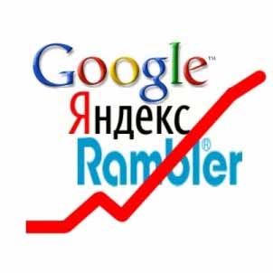

У Рамблера наложено ограничение на подъем новых сайтов. Для того, чтобы вылезти на первые страницы в Рамблере нужно либо много трудиться, либо долго отлеживаться. Т.е. при одинаковых показателях, выше в выдаче будет более старый сайт - он по мнению Рамблера более авторитетный. Благодаря этой "фишке" в Рамблере сложно встретить разного рода «новоделы».
Ключевую роль при продвижении в Google играет количество страниц, содержащих определенный объем текста, оптимизированного под необходимые ключевые слова.

Slide 20
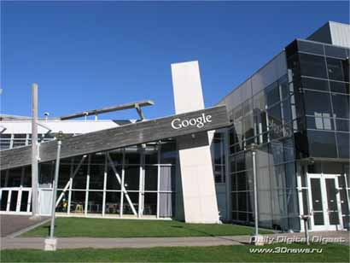
Как устроен Google
Альтернатива суперкомпьютерам — кластерная архитектура, при которой большое количество стандартных серверов используются для параллельного решения задач.
Все компьютеры Google собирает специально для себя. Они устанавливаются в стойки, каждая из которых вмещает от 40 до 80 серверов (по 40 юнитов с каждой стороны стойки). При такой плотности размещения вопросы питания и охлаждения становятся критичными.
Одна стойка обходится в $5000/месяц.
Географически кластеры находятся в разных частях планеты, что позволяет не бояться ни природных катаклизмов, ни массовых отключений электричества. Русские пользователи наверняка помнят, как Яндекс полностью отключился из-за аварии на подстанции. Поисковику, который обслуживает всю планету и при этом котируется на бирже, таких промахов позволять себе не стоит.

Slide 21
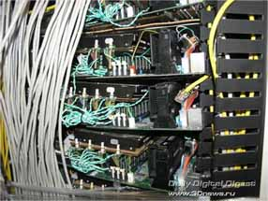
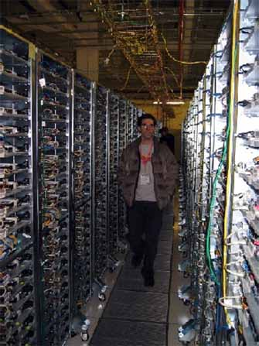
На своих серверах Google использует модифицированное ядро Linux и всё программное обеспечение пишет самостоятельно.

Slide 22
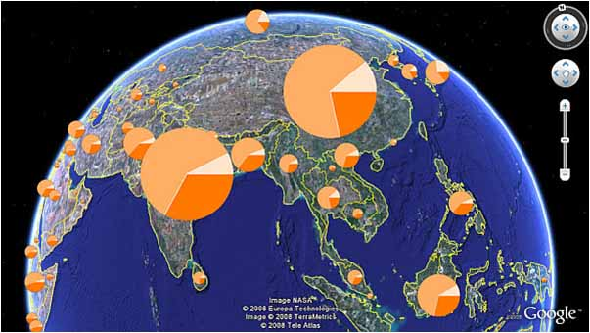
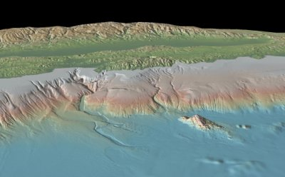
В 2009 г компания Google расширила функционал своего популярного приложения Google Earth. В рамках пятой версии своего картографического сервиса был добавлен модуль Google Ocean, благодаря которому можно детально рассмотреть океанские глубины и больше узнать об обитателях подводного мира.
Новая услуга позволит увидеть малоизвестные объекты, затонувшие корабли, а также покажет видеозаписи из лучших мест для подводных погружений и серфинга.
Также Google добрался и до других планет. Теперь каждый желающий может посмотреть снимки поверхности Марса и виртуально прогуляться по соседней с Землей планете.
Источниками данных для Google Ocean послужат материалы Обсерватории Колумбийского университета Lamont-Doherty Earth (LDEO), высококачественные снимки из космоса, а также уже существующие компьютерные модели.

Slide 23
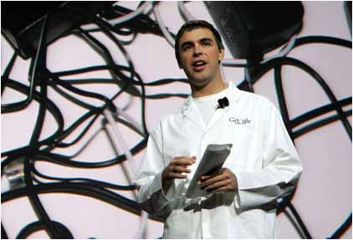
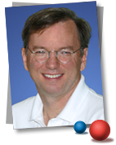
Философия Google
Никогда не останавливаться на достигнутом
"Идеальная поисковая система, — говорит один из основателей компании Google Лэрри Пейдж (Larry Page), — точно определит, что подразумевает пользователь, и покажет именно те результаты, которые ему нужны".
Основатели Ларри Пейдж, президент по продуктам, и Сергей Брин, президент по технологии, создали компанию Google в сентябре 1998 года.
Сейчас более 10 000 сотрудников по всему миру, председатель -Эрик Шмидт (с 2001 года)

Slide 24
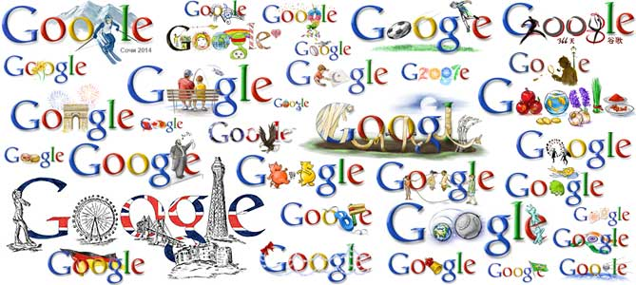
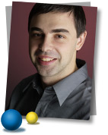
Лэрри Пейдж (Larry Page)
Один из основателей и президент по продукции
Лэрри полюбил компьютеры с шести лет, что неудивительно, ведь его отец был профессором информатики в университете штата Мичиган.
Следуя по стопам своего отца, он стал почетным выпускником Мичиганского университета .
В студенческие годы Лэрри построил модель струйного принтера из конструктора Lego
В 2002 году Лэрри получил звание "Руководитель будущего" (Global Leader for Tomorrow) на Всемирном экономическом форуме в Давосе.

Slide 25
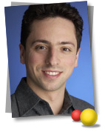
Сергей Брин (Sergey Brin)
Один из основателей и президент по технологиям
Сергей Брин (Sergey Brin), уроженец Москвы, получил степень бакалавра в области математики и вычислительной техники в Мэрилендском университете в г. Колледж-Парке.
В Стэнфорде он познакомился с Лэрри Пейджем и начал работу над проектом, который затем превратился в Google. В 1998 году они вместе основали Google Inc., и Сергей до сих пор отвечает за повседневную работу компании вместе с Лэрри Пейджем и Эриком Шмидтом (Eric Schmidt).
I

Slide 26
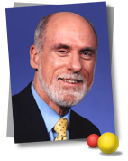
Винтон Дж. Серф (Vinton G. Cerf)
Вице-президент и главный проповедник Интернета
Винтон Дж. Серф (Vinton G. Cerf) является вице-президентом и главным проповедником Интернета в Google. Он отвечает за определение технологий и приложений компании, предоставляющих новые возможности в Интернете и на других платформах.
Широко известный как "отец Интернета", Винт совместно с Робертом Каном является разработчиком протоколов TCP/IP и базовой архитектуры Интернета

Slide 27
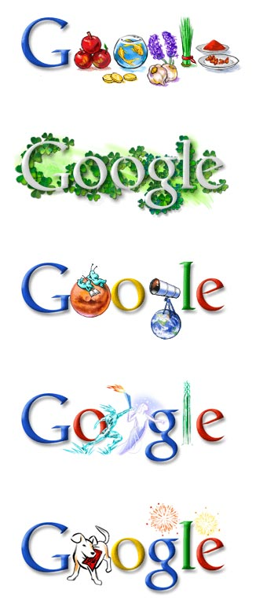
Компания Google открыла для себя десять важных принципов
1. Сосредоточь все внимание на пользователе, а остальное приложится.
С момента основания компания Google поставила перед собой цель – предоставить пользователям максимально удобную и эффективную службу. Хотя многие компании заявляют, что уделяют внимание прежде всего интересам своих клиентов, лишь некоторые из них могут противостоять искушению пожертвовать чем-то ради увеличения стоимости своих акций. Компания Google неизменно и последовательно отказывается вносить изменения, которые не принесут пользы посетителям сайта.
Интерфейс прост и понятен.
Страницы загружаются мгновенно.
Места в результатах поиска никогда и никому не продаются.
Рекламные объявления на сайте должны предлагать релевантное содержание, а не отвлекать пользователя от поиска.
Неизменно ставя интересы пользователей во главу угла, Google собрал самую преданную аудиторию в Интернете. Такого роста популярности мы добились не с помощью телевизионных рекламных кампаний, а благодаря положительным отзывам и рекомендациям довольных пользователей.
2. Лучше делать что-то одно, но делать это очень и очень хорошо.
3. Быстро – это лучше, чем медленно.
Google — это единственная компания в мире, цель которой заключается в том, чтобы пользователи покидали ее сайт как можно скорее.
4. Демократия в Интернете есть.
Вместо того чтобы руководствоваться решением группы редакторов или частотой появления определенных слов, Google оценивает рейтинг каждой веб-страницы с помощью технологии определения рейтинга под названием PageRank™. PageRank оценивает все сайты, ссылающиеся на веб-страницу, и присваивает ей позицию, отчасти исходя из рейтинга ссылающихся на нее сайтов.
5. Не нужно сидеть за компьютером, чтобы получить ответ.
Мир становится все более мобильным и отказывается от ограничений фиксированного местоположения. В число новейших разработок компании Google в этой области входят цифровой поиск Google, который сокращает количество нажатий кнопок, необходимых для поиска данных с помощью мобильного телефона с функциями WAP, и система мгновенного преобразования HTML-страниц в формат, понятный для браузеров мобильных телефонов.
6. Деньги можно заработать, не причиняя вреда.
Google – это коммерческое предприятие. Доход компании поступает от реализации технологии поискаи от размещения рекламных объявлений на сайтах Google и многих других сайтах по всему Интернету. Google разрешает показ объявлений на страницах с результатами поиска только в том случае, если они имеют непосредственное отношение к содержанию отображаемых результатов.
7. Информации всегда намного больше, чем может показаться.
8. Для поиска информации не существует границ.
Несмотря на то что главный офис Google находится в Калифорнии, наша миссия – облегчить доступ к информации для всех. Поэтому мы открыли представительства по всему миру. Результаты поиска Google- более чем на 100 языках мира.
9. Серьезным можно быть и без галстука.
Основатели Google часто заявляют, что единственное, к чему компания относится серьезно, – это поиск. Деятельность компании базируется на идее о том, что работа должна быть трудной, но увлекательной.
10. Отлично – это еще не предел.
Всегда давайте больше, чем от вас ожидают.
Компания Google держит десять важных принципов:
1. Сосредоточь все внимание на пользователе, а остальное приложится.
2. Лучше делать что-то одно, но делать это очень и очень хорошо.
3. Быстро – это лучше, чем медленно.
Google — это единственная компания в мире, цель которой заключается в том, чтобы пользователи покидали ее сайт как можно скорее
4. Демократия в Интернете есть.
Google оценивает рейтинг каждой веб-страницы с помощью революционной технологии определения рейтинга под названием PageRank™. PageRank оценивает все сайты, ссылающиеся на веб-страницу, и присваивает ей позицию, отчасти исходя из рейтинга ссылающихся на нее сайтов.
5. Не нужно сидеть за компьютером, чтобы получить ответ.
В число новейших разработок компании Google в этой области входят цифровой поиск Google, который сокращает количество нажатий кнопок, необходимых для поиска данных с помощью мобильного телефона с функциями WAP, и система мгновенного преобразования HTML-страниц в формат, понятный для браузеров мобильных телефонов.

Slide 28
6. Деньги можно заработать, не причиняя вреда.
Google разрешает показ объявлений на страницах с результатами поиска только в том случае, если они имеют непосредственное отношение к содержанию отображаемых результатов.
7. Информации всегда намного больше, чем может показаться.
8. Для поиска информации не существует границ.
Несмотря на то что главный офис Google находится в Калифорнии, предлагается интерфейс Google более чем на 100 языках мира.
9. Серьезным можно быть и без галстука.
Основатели Google часто заявляют, что единственное, к чему компания относится серьезно, – это поис
10. Отлично – это еще не предел.
Всегда давайте больше, чем от вас ожидают

Slide 29
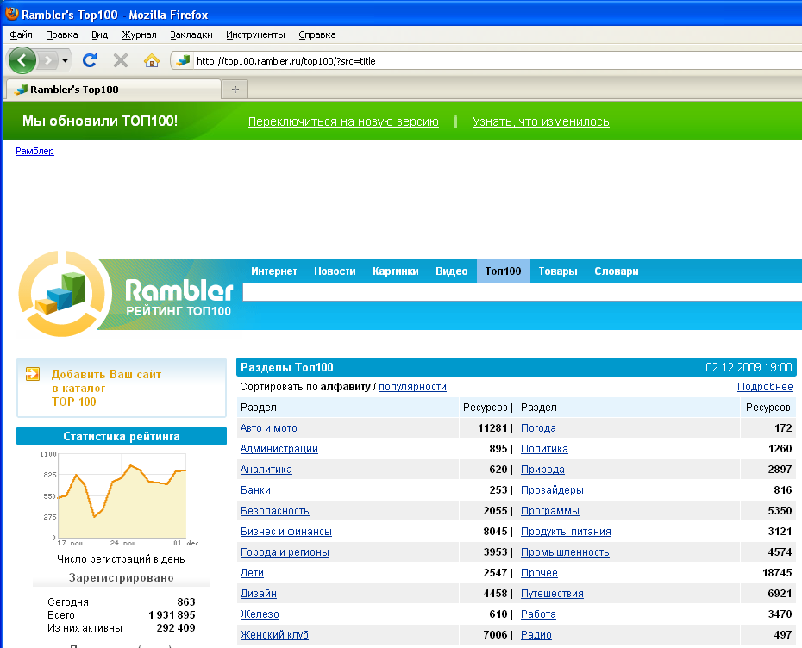
Поиск в иерархической системе каталогов.
В базе данных поисковой системы Web-сайты группируются в иерархические тематические каталоги, которые являются аналогами тематического каталога в библиотеке.
Тематические разделы верхнего уровня, например: Интернет, Компьютеры, Наука и образование и т. д., содержат вложенные каталоги. Например, каталог Интернет может содержать подкаталоги Поиск, Почта и др.

Slide 30
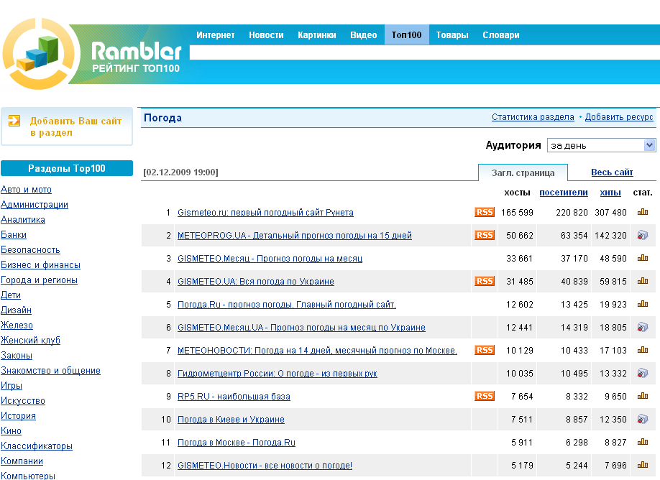
Поиск информации в каталоге сводится к выбору определенного каталога, после чего пользователю будет представлен список ссылок на Интернет- адреса наиболее посещаемых и содержательных Web-сайтов.

Slide 31
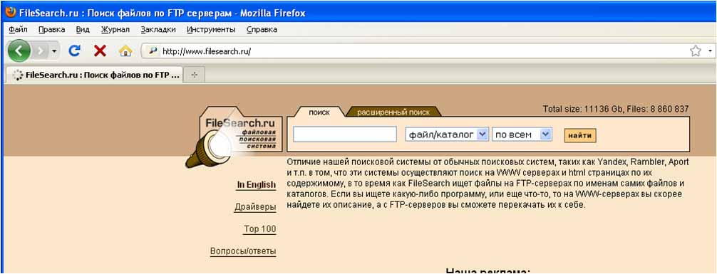
Поиск файлов
Для поиска файлов на серверах файловых архивов существуют специализированные поисковые системы, в том числе поисковая система FileSearch (www.filesearch.ru).
Для поиска файла необходимо ввести имя файла в поле поиска, и поисковая система выдаст Интернет- адреса серверов файловых архивов, на которых хранится файл с заданным именем.

Slide 32
Задача ЕГЭ
Петя записал IP-адрес школьного сервера на листке бумаги и положил его в карман куртки. Петина мама случайно постирала куртку вместе с запиской. После стирки Петя обнаружил в кармане четыре обрывка с фрагментами IP-адреса. Эти фрагменты обозначены буквами А, Б, В и Г. Восстановите IP-адрес. В ответе укажите последовательность букв, обозначающих фрагменты, в порядке, соответствующем IP-адресу.

Slide 33
Решение:
IP-адрес – это 4 цифры, каждая из которых не более 255. Очевидно, что начинается последовательность с 20 (Г). После (А) не может быть никакого числа, так как получим 64 + (В) или (Б) даст число > 255. Значит, А – последняя часть записи. (В) не может стоять перед (Б) – получим четырехзначное число. Получаем:
Правильный ответ – ГБВА.

Slide 34
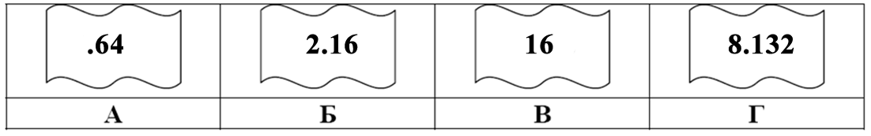
Решаем аналогичную задачу:
На месте преступления были обнаружены четыре обрывка бумаги. Следствие установило, что на них записаны фрагменты одного IP-адреса. Криминалисты обозначили эти фрагменты буквами А, Б, В и Г. Восстановите IP-адрес. В ответе укажите последовательность букв, обозначающих фрагменты, в порядке, соответствующем IP-адресу.

Slide 35
Задача ЕГЭ
В таблице приведены запросы к поисковому серверу. Расположите номера запросов в порядке возрастания количества страниц, которые найдет поисковый сервер по каждому запросу.
Для обозначения логической операции “ИЛИ” в запросе используется символ |, а для логической операции “И” – &.
1 | принтеры & сканеры & продажа
2 | принтеры & продажа
3 | принтеры | продажа
4 | принтеры | сканеры | продажа

Slide 36
Решение:
Наименьшее число страниц по запросу
принтеры & сканеры & продажа (1)
Затем - принтеры & продажа - (2).
Далее - принтеры | продажа (3).
И максимальное количество страниц по запросу принтеры | сканеры | продажа (4).
Записываем в порядке возрастания:
Правильный ответ – 1234.

Slide 37

Что такое Интернет
Интернет - мировая компьютерная сеть. Она составлена из разнообразных компьютерных сетей, объединенных стандартными соглашениями о способах обмена информацией и единой системой адресации.
Английское слово Internet состоит из двух частей:
inter – это приставка,
net – это сеть.

Slide 38
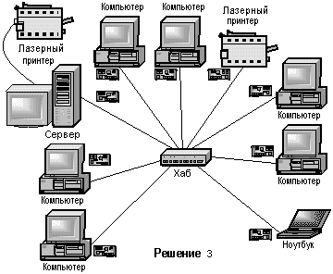
Сетью называется система соединенных между собой (аппаратно и программно) компьютеров с возможностью использования общих ресурсов.
Если сеть имеет центральный компьютер, который управляет ее работой, то она называется сетью с выделенным сервером.

Slide 39
Локальная сеть –
соединение компьютеров, расположенных на небольших расстояниях друг от друга (одноранговая сеть).
Как правило такие сети связывают компьютеры, расположенные на расстояниях (порядка 50 –1000 метров) в пределах одного или нескольких близлежащих зданий.
ЛВС – локальная вычислительная сеть,
LAN – Local Area Network

Slide 40
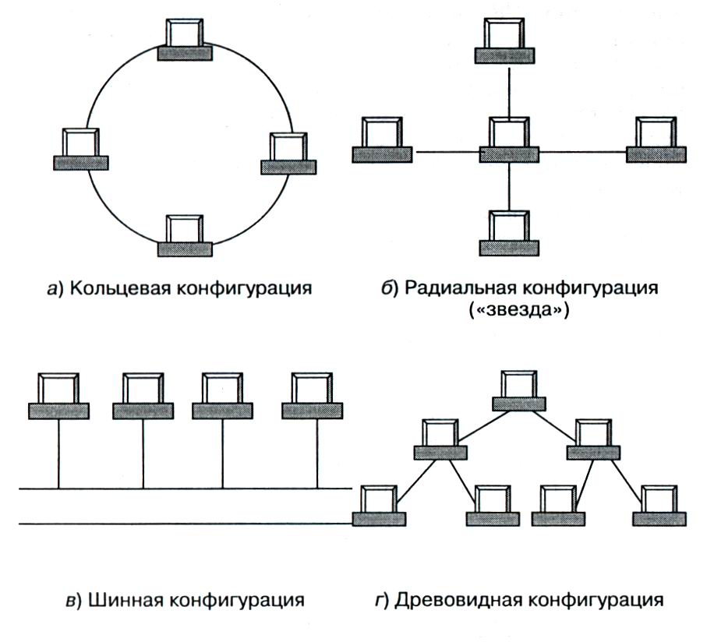
Топология сети

Slide 41
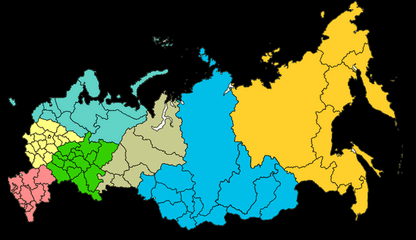
Региональная сеть –
объединение компьютеров и локальных сетей для решения общих проблем регионального масштаба.
РВС – региональная вычислительная сеть,
MAN - Metropolitan Area Network

Slide 42
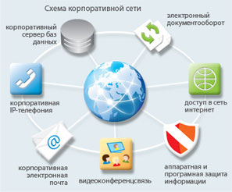
Корпоративная сеть –
объединение компьютеров и локальных сетей в пределах корпорации.

Slide 43
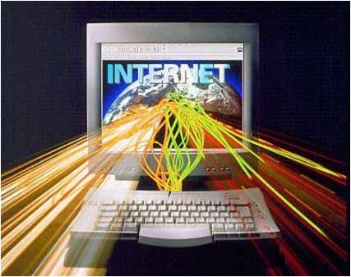
Глобальная сеть –
объединение компьютеров и локальных сетей расположенных на удаленном расстоянии, для общего использования мировых информационных ресурсов.
ГВС – глобальная вычислительная сеть,
WAN – Wide Area Network
INTERNET – дословно «Межсеть»

Slide 44
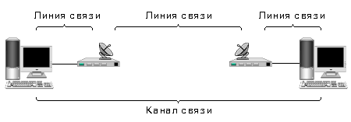
Обязательными компонентами любой сети являются каналы связи (проводные и беспроводные), для которых используют различные физические среды.
Каналы связи:
*Телефонные линии;
*Коаксиальный кабель;
*Оптоволоконные линии;
*Радиосвязь;
*Спутниковая связь и др.

Slide 45
Эффективность связи в компьютерных сетях зависит от следующих характеристик (параметров) каналов связи:
Пропускной способности (скорость передачи данных), измеряемой количеством бит информации, переданной по сети в секунду;
Надежности – способности передавать информацию без искажений и потерь;
Стоимости;
Возможности расширения (подключения новых компьютеров и устройств).

Slide 46

Из истории развития Интернет
В 1969 году в США была создана компьютерная сеть ARPAnet, объединяющая компьютерные центры министерства обороны и ряда университетских (академических) организаций.
Проект ARPA, разрабатываемый по инициативе министерства обороны США, должен был объединить в единую компьютерную сеть разнородные компьютеры, работающие на различных платформах и связанные очень ненадежными каналами.
Эта сеть была предназначена для узкой цели: главным образом для изучения того, как поддерживать связь в случае ядерного нападения и для помощи исследователям в обмене информацией.
Именно такая постановка задачи привела к рождению новой сетевой технологии, основанной на протоколах TCP/IP.

Slide 47



Телекоммуникационные службы
1. Электронная почта (E-mail)
Преимущества:
*Скорость пересылки сообщений
*Сообщения могут содержать не только текст, но и вложенные файлы (программы, графику, звук и т.д.)
*Письмо можно послать сразу
нескольким абонентам

Slide 48
Каждый пользователь может создать свой почтовый ящик на одном из почтовых серверов Интернет.
Адрес эл.почты
Имя_пользователя@имя_сервера
User_name@mtu_net.ru
имя пользователя
имя сервера

Slide 49

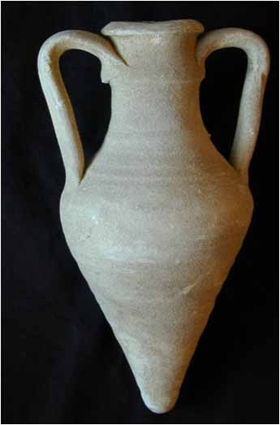
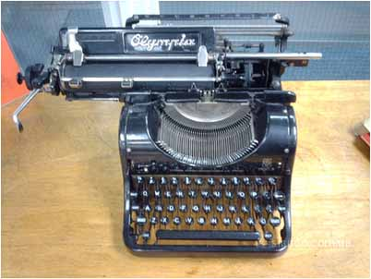
Поиски истоков символа @
уводят нас по меньшей мере в XV век.
В XV веке венецианские купцы словом латинского предлога "AD"называли остроконечные сосуды из красной глины с двумя ручками, их использовали для замера жидкостей, например масла или вина.
слово «амфора» (anfora) переводилось как «арроба»
(arroba) — мера веса, равная примерно 12,5 кг.
При этом буква А, по тогдашней традиции, была украшена завитком и выглядела как @.
С появлением в XIX веке печатных машинок знак @ обрел свое место на клавиатуре. Тогда - и по сей день - он использовался как краткое обозначение выражения "в размере" или "по курсу". Позже, вместе с другими знаками, перекочевал и на клавиатуру компьютера.

Slide 50
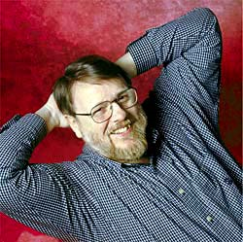

30- летний Рой Томлинсон был тем самым человеком, который выбрал символ @ в качестве разделителя между именем пользователя и именем хоста в синтаксисе адреса электронной почты в 1971 году, когда послал первое электронное письмо.
Когда уже в наши дни его спросили, почему он выбрал этот конкретный значок, он ответил просто: «Я искал на клавиатуре знак, который не мог встретиться ни в одном имени и вызвать путаницу»

Slide 51

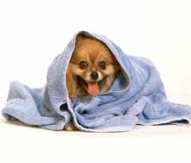
почему именно «собака» в России? Существует несколько версий происхождения этого забавного названия.
Во-первых, значок действительно похож на свернувшуюся калачиком собачку.
Во-вторых – отрывистое звучание английского «at» немного напоминает собачий лай.
В-третьих, при изрядном воображении вы можете рассмотреть в начертаниях символа практически все буквы, входящие в слово «собака», ну разве что, за исключеним «к».
в России «собака» называется также собачкой, лягушкой, плюшкой, ухом, бараном и даже крякозяброй, масянбой.

Slide 52
наибольшее удивление в истории символа @ вызывает то,
как в наши дни он произносится и что означает на разных языках.
Финляндия- miukumauku спящая кошка
Болгария – кльомба или маймунско а («обезьяна А»),
Нидерланды – apenstaartje («обезьяний хвостик»),
Израиль – «штрудель»,
Испания – как и мера веса «arroba»,
Франция – та же мера веса «arrobase»,
Германия, Польша – обезьяний хвост, обезьянье ухо, «Affenschaukel» (обезьяньи качели), скрепка, Klammeraffe (цепляющаяся обезьяна)
Италия – «chiocciola» – улитка,
Дания– «snabel-a» – «рыло а» или слоновый хобот,
Норвегия- «krøllalfa» (крёльальфа) — «а с завитком»
Чехия, Словакия – рольмопс (сельдь под маринадом),
Америка, Финляндия – кошка,
Китай, Тайвань – мышонок,
Турция – розочка,
Сербия – «чокнутая A»,
Вьетнам – «скрюченная A»,
Украина – равлик («улитка»), мавпочка («обезьянка»), «песик» или «собака».
Белоруссия- улитка, обезьянка
Казахстан- айқұлақ (ухо луны);
Япония- удзумаки (渦巻, водоворот)
Швеция-«булочку с корицей» (kanelbulle)

Slide 53
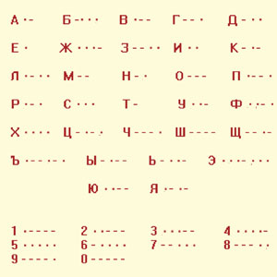
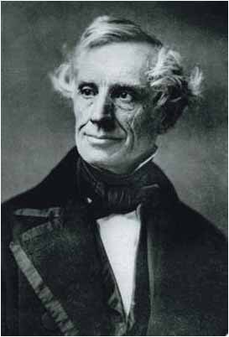
Некоторые деятели интернет- пространства называют этот символ «одним из главных поп-символов современности».
О всемирном признании этого символа свидетельствует следующий факт:
В феврале 2004 года Международный союз электросвязи ввёл в азбуку Морзе код для символа @ (• — — • — •), для удобства передачи адресов электронной почты. Код совмещает латинские буквы А и С и отражает их совместное графическое написание
Официальное название символа в соответствии со стандартами— коммерческое at.
Самюэл Финли Бриз Морзе

Slide 54
2. Телеконференции
(группы новостей или служба Usenet)
В Интернете существуют десятки тысяч конференций или новостей, каждая из которых посвящена обсуждению какой-либо темы.
Принцип работы телеконференций мало чем отличается от принципа работы эл.почты.

Slide 55


3. Форумы прямого общения (IRC)
IRC (Internet Relay Chat) – буквальный перевод «болтовня» в реальном времени.
Общение между участниками происходит в режиме On-Line в письменной форме.

Slide 56

Информационные службы
«Всемирная паутина» - WWW
WWW (World Wide Web) – технология гипертекста.
Именно с появлением технологии WWW началось бурное развитие Интернет на протяжении 90-х годов.

Slide 57
Суть технологии гипертекста заключается в том, что текст структурируется, т.е. в нем выделяются слова-ссылки.
При активизации ссылки (например при помощи щелчка мыши) происходит переход на заданный в ссылке фрагмент текста.
Ссылки (гиперссылки) обычно выделяются цветом и подчеркиванием.
Сервера Интернет, реализующие WWW – технологию, называются Web-серверами,
а документы, реализованные по технологии WWW, называются Web-страницами.

Slide 58


Web- страница может содержать информацию, представленную в различных формах: текст, графика, видео, звук, анимацию.
Просмотр Web-страниц осуществляется с помощью специальных программ просмотра – браузеров.
В настоящее время наиболее распространенными браузером являет Internet Explorer (русскоязычная версия часто называется Обозреватель).

Slide 59
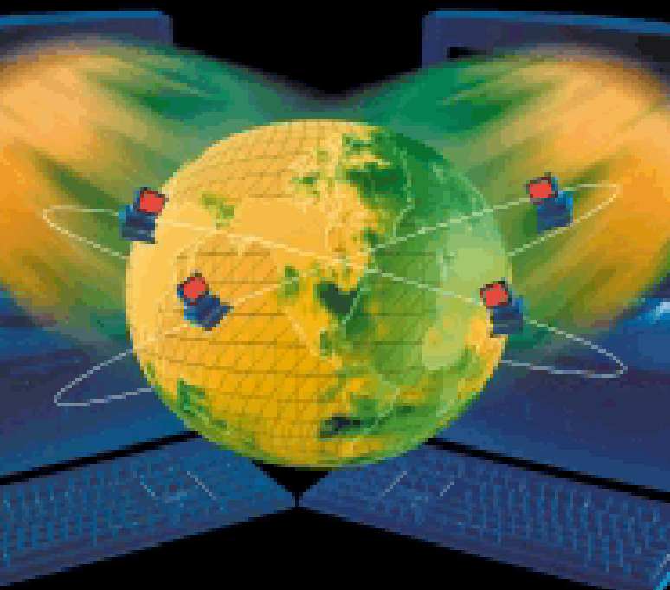
Протоколы - это стандарты, определяющие формы представления и способы пересылки сообщений, процедуры их интерпретации, правила совместной работы различного оборудования в сетях .
В сети Интернет базовым протоколом является TCP/IP. Все остальные многочисленные протоколы строятся на основе именно протокола TCP/IP.

Slide 60
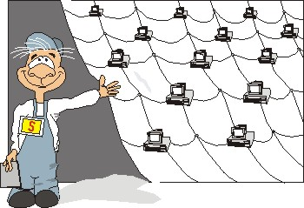
TCP/IP - аббревиатура термина Transmission Control Protocol/Internet Protocol (Протокол управления передачей/Интернет Протокол)
Протокол TCP разбивает информацию на порции и нумерует все порции, чтобы при получении можно было правильно собрать информацию.
Далее с помощью протокола IP все части передаются получателю, где с помощью протокола TCP проверяется, все ли части получены.
Так как отдельные части могут путешествовать по Интернет самыми разными путями, то порядок прихода частей может быть нарушен. После получения частей TCP располагает их в нужном порядке и собирает в единое целое.

Slide 61
Найти Web-страницу в Интернет или сделать на нее ссылку можно с помощью универсального указателя ресурсов (адреса страницы).
Универсальный указатель ресурсов
(URL-Universal Resource Locator)
включает в себя способ доступа к документу, имя сервера, на котором находится документ, а также путь к документу (файлу).
Структура адреса URL имеет следующий вид:
<Тип ресурса или протокол>://<Имя в Интернете>/<Путь доступа>
Например, адрес URL для русскоязычной Web-страницы, посвященной информации о продуктах Microsoft Office XP, выглядит следующим образом:
http://www.microsoft.com/rus/officexp/.

Slide 62


Способ доступа к документу определяется используемым протоколом передачи информации. Для доступа к Web-страницам используется протокол передачи гипертекста HTTP (Hyper Text Transfer Protocol).

Slide 63
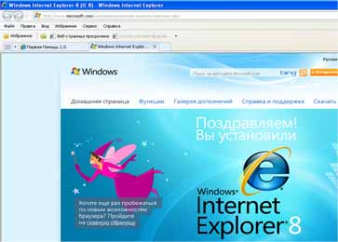
Например, для начальной Web-страницы Internet Explorer универсальный указатель ресурсов примет вид http://home.microsoft.com/intl/ru
и состоит из трех частей:
http:// - протокол доступа
home.microsoft.com - имя сервера
/intl/ru - путь к файлу

Slide 64
IP-адресация
Система IP-адресации учитывает структуру Интернет, т.е. то, что Интернет является сетью сетей, а не объединением отдельных компьютеров.
IP-адрес состоит из двух частей, одна из которых является адресом сети, а другая адресом компьютера в сети.
Для обеспечения максимальной гибкости в процессе распределения IP-адресов, в зависимости от количества компьютеров в сети, адреса разделяются на три класса A, B, C.
Первые биты адреса отводятся для идентификации класса, а остальные разделяются на адрес сети и адрес компьютера.

Slide 65
IP-адресация в сетях различных классов
Класс А | 0 |  |  |  | Адрес сети (7 бит) | Адрес компьютера (24 бит)
Класс В | 1 |  | 0 |  | Адрес сети (14 бит) | Адрес компьютера (16 бит)
Класс С | 1 | 1 |  | 0 | Адрес сети (21 бит) | Адрес компьютера (8 бит)

Slide 66
В десятичной записи IP-адрес состоит из 4 чисел, разделенных точками, каждое из которых лежит в диапазоне от 0 до 255.
Например, IP-адрес сервера МТУ-ИНФОРМ записывается как 195.34.32.11.
Достаточно определить по первому числу IP-адреса компьютера, его принадлежность к сети того или иного класса:
адреса класса А – число от 0 до 127
адреса класса В – число от 128 до 191
адреса класса С – число от 192 до 255

Slide 67
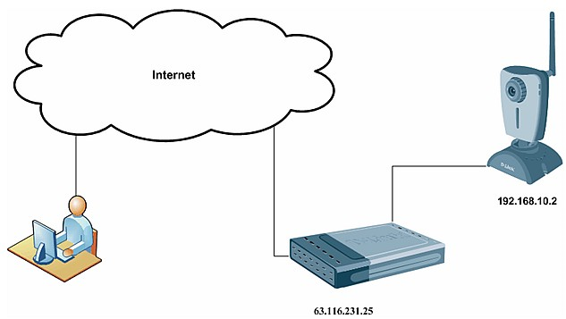
Легко подсчитать, что общее количество различных IP-адресов составляет более 4 миллиардов:
N=2³²=4 294 967 296

Slide 68
Доменная система имен ставит в соответствие числовому IP-адресу каждого компьютера уникальное доменное имя.
Компьютеры могут легко найти друг друга по числовому IP-адресу, однако запомнить числовой адрес человеку трудно, и для удобства была введена Доменная Система Имен
Домен – зона, участок

Slide 69
Система доменных имен построена по иерархическому принципу.
Первый справа домен (его еще называют суффиксом) – домен верхнего уровня, за ним домен – второго уровня и т.д.
Последний (первый слева) – имя компьютера.
Например, dialup.mtu.ru
Домены верхнего уровня бывают географическими (двухбуквенными) или административными (трехбуквенными)

Slide 70
Некоторые имена доменов верхнего уровня
Административные | Тип организации | Географические | Страна
com | Коммерческая | ca | Канада
edu | Образовательная | de | Германия
gov | Правительственная США | jp | Япония
int | Международная | ru | Россия
mil | Военная США | su | Бывший СССР
net | Компьютерная сеть | uk | Англия/ Ирландия
org | Некоммерческая | us | США

Slide 71
Задача ЕГЭ- решаем
A | /
Б | com
В | .edu
Г | ://
Д | .net
Е | htm
Ж | ftp
Доступ к файлу htm.net, находящемуся на сервере com.edu, осуществляется по протоколу ftp. В таблице фрагменты адреса файла закодированы буквами от А до Ж.
Запишите последовательность этих букв, кодирующую адрес указанного файла в сети Интернет.
Ответ- проверяем : ЖГБВАЕД

